Slide 1
POVIJESNI RAZVOJ RAČUNALA
PROFIL
Od abaka do mikroprocesora

Slide 2
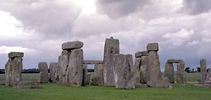
Uvod
Računanje je kao potreba prisutna još od ranog stadija ljudske povijesti. U početku su ljudi brojili, uspoređivali, mjerili … i zapisivali dobivene rezultate.
Koristili su se brojenjem na prste – 10 prstiju uvjetovalo je stvaranje dekadskog brojevnog sustava.
uporaba kamenčića za brojenje i računanje
urezivanje zareza na štap, drvo, kamen…

Slide 3
Uvod
Računanje je kao potreba prisutna od ranog stadija ljudske povijesti. U početku su ljudi brojili, uspoređivali, mjerili… i zapisivali dobivene rezultate.
Etape računalnih pomagala:
ručna obrada podataka - najstarija računalna
pomagala
2. mehanička računala
3. elektromehanička računala
4. elektronička računala
Pregledaj i prouči:
http://os-ekumicica-velikagorica.skole.hr/upload/os-ekumicica-velikagorica/newsattach/302/udzbenik-povijest_racunala.pdf
http://www.zbrdazdola.com/infobible/infobible/razvoj_racunala_kroz_povijest.htm
http://web.studenti.math.pmf.unizg.hr/~bozana/povijest.html
http://web.studenti.math.pmf.unizg.hr/~bozana/generacije.html

Slide 4
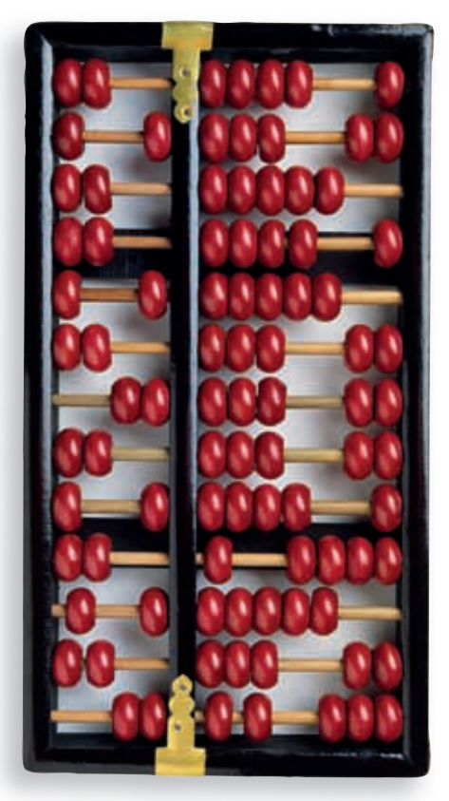
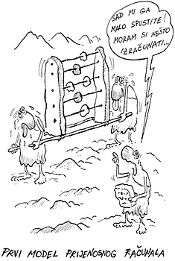
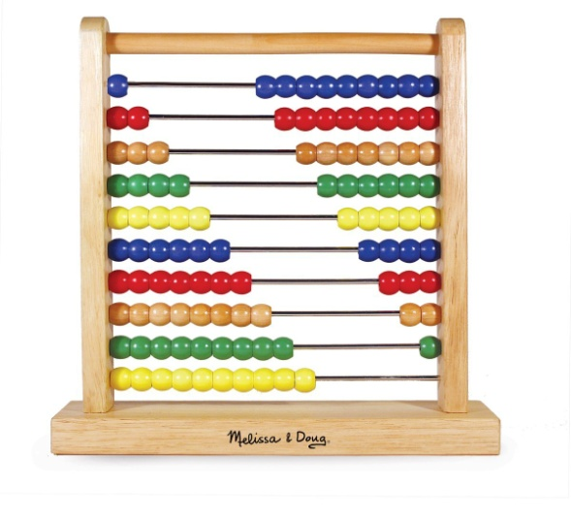
Najstarija računala
Abak – najstarije poznato pomagalo (oko 3000. god. pr. Krista). Predstavlja početak razvoja mehaničkih naprava za obradu podataka.
Njime su se koristili stari Grci i Rimljani.
U Europi je u uporabi do 17. st.
Na Dalekom istoku se njime služe i danas.
Školski abakus

Slide 5
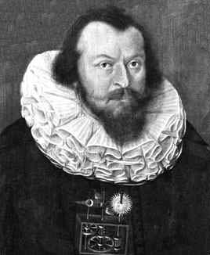
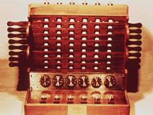
Mehanička računala 1/4
1. Mehanički kalkulator (1623.) - Wilhelma Schickarda (1592-1635 ), računa četiri osnovne matematičke operacije.

Slide 6
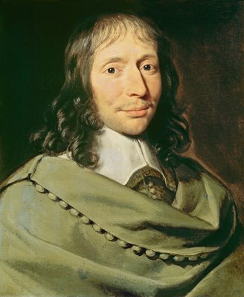
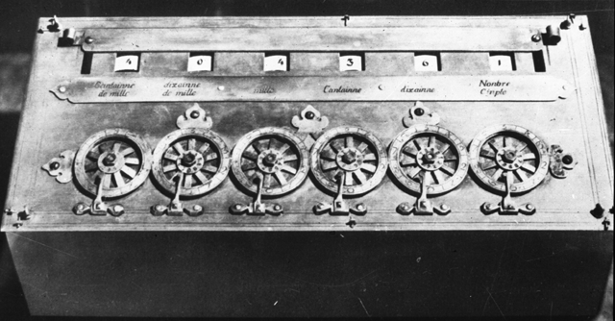
Mehanička računala 2/4
Pascalina - mehanički računski stroj (1642.) - Blaisea Pascala (1623.- 1662.)
Stroj se sastojao od zupčanika.
Svaki je zupčanik na plošnoj strani imao označene znamenke od 0 do 9.
Taj je princip korišten u radu mehaničkih računskih strojeva do kasnih 1960-ih.
Po njegovu principu i danas se mjeri protok vode, plina …

Slide 7
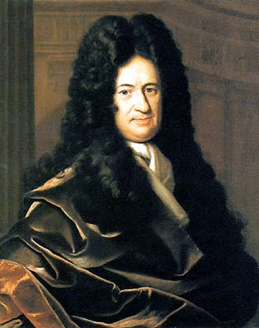
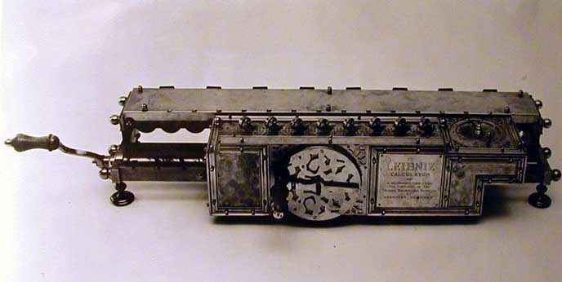
Mehanička računala 3/4
The Leibniz Calculator (1672.) Gottfrieda Wilhelma von Leibnitza (1646.-1716.), jest računalo koje je zbrajalo, oduzimalo, množilo, dijelilo i računalo drugi korijen.
- utemeljio binarni brojevni sustav

Slide 8
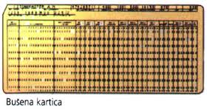
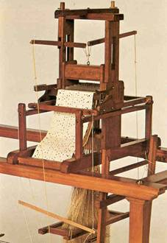
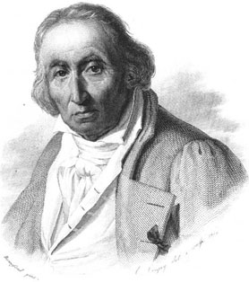
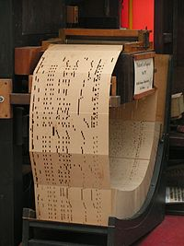
Mehanička računala 3/4
Francuz Josip-Marie Jacquard - izumio privitak na razboju (1801.) – bušena katica upravlja tkalačkim stanom

Slide 9
Bušena kartica
Medij za spremanje podataka
Bušene kartice su napravljene od krutog kartona, a podaci se spremaju bušenjem rupa na određenom mjestu na kartici.
to je najjednostavniji oblik sačuvanja digitalnih podataka: rupica označuje jedinicu, a nedostatak rupice označava nulu

Slide 10
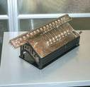
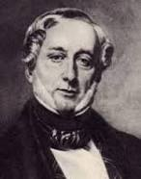
Mehanička računala 3/4
Charles Xavier Thomas de Colmar – je na temelju Pascalovog i Leibnizovog izuma 1820. godine proizveo Arithmometer (aritmometar) – prvi komercijalno uspješni mehanički kalkulator.

Slide 11
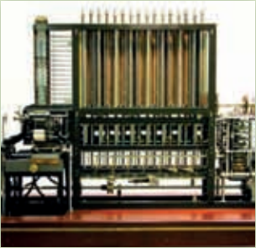
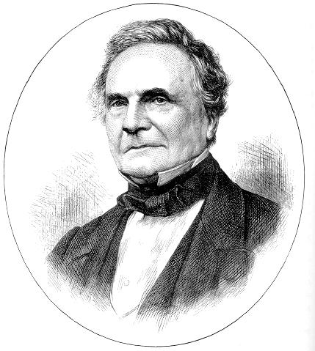
Mehanička računala 4/4
Diferencijalni stroj (1822.)– računalni uređaj pokretan parnim strojem
Analitički stroj (1834.) - Charlesa Babbagea (1791.-1871.), imao je sve elemente suvremenoga računala: ulazno-izlaznu jedinicu, jedinicu za pohranjivanje podataka (memoriju), središnju jedinicu. Njime se programski upravljalo s pomoću bušenih kartica (programski jezik i binarni brojevni sustav).

Slide 12
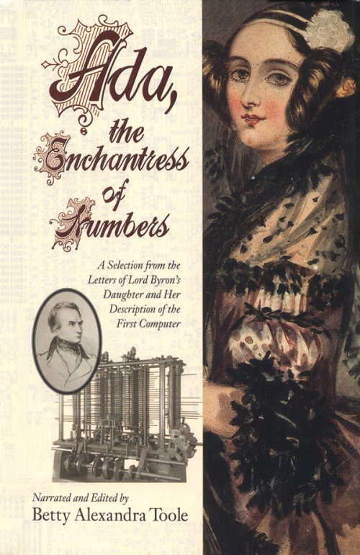
Mehanička računala 4/4
Prvi program za analitički stroj napisala je Bbageova prijateljica Ada Lvelace rođena Byron (kći pjesnika Lorda Byrona) .
- Programski jezik ADA

Slide 13
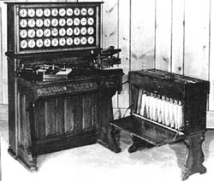
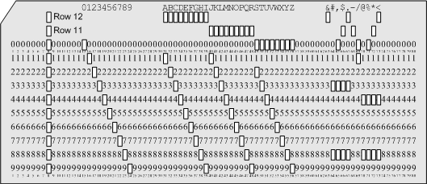
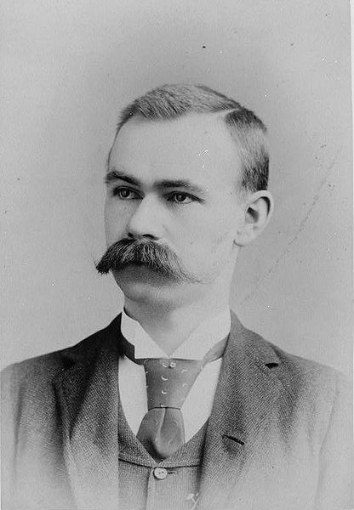
Elektromehanička računala 1/1
Sortirni stroj (tabulating machine, 1890.) Hermana Holleritha (1860. – 1929.), obrađivao je podatke pohranjene na bušenim karticama. Njime su se koristili za obradu podataka popisa stanovništva - vrijeme obrade podataka s nekoliko godina skratilo se na svega tri mjeseca.
Kako je stroj imao praktičnu primjenu počela je komercijalna proizvodnja ovih strojeva, a Hollerith je osnovao tvrtku “Computing Tabulating Recording Company” koja je kasnije prerasla u “International Business Machine (IBM)”, jednog od najvećih proizvođača računala na svijetu.

Slide 14
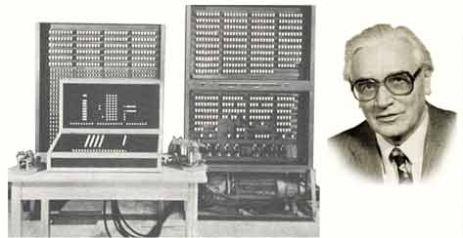
Elektronička računala
Z1 (1938. ) nijemac Konrad Zuse – prvi programom upravljani električni stroj za računanje
Z3 (1941.) - prvi potpuno automatski stroj za računanje koji koristi binarni sustav

Slide 15
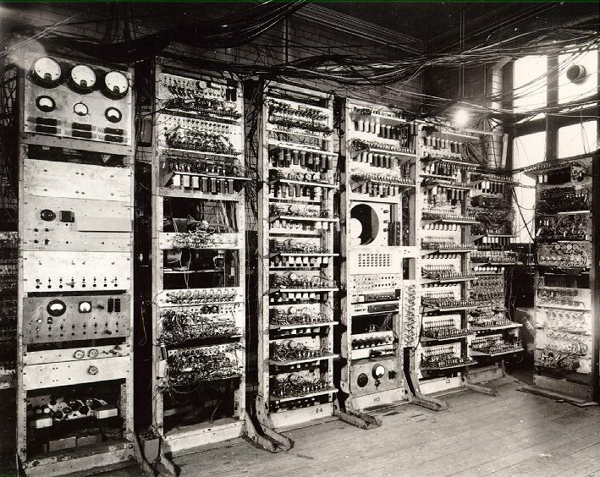
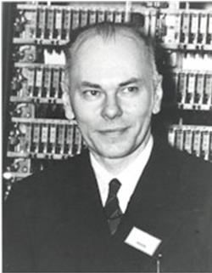
Elektronička računala 1/4
Mark 1 (1944.) Howarda Aikena (1900.-1973.), prvo je digitalno računalo s elektromehaničkim relejima. Bio je to prvi stroj koji je mogao riješiti dugačke popise matematičkih problema. Njime su se koristili do 1959. godine u američkoj mornarici.

Slide 16
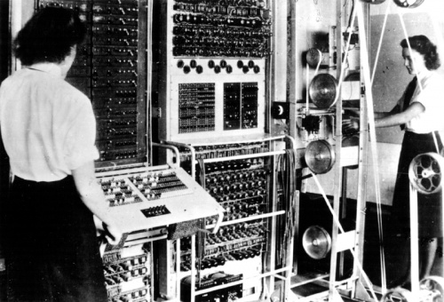
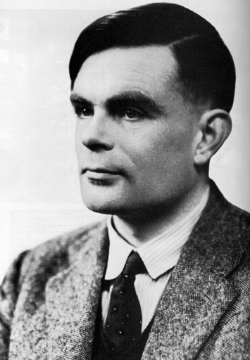
Elektronička računala 2/4
Colossus (1943.) Alana Turinga (1912.- 1954.), izumljen je da bi se dešifrirao njemački stroj za šifriranje – enigma. Prvi su put uporabljene elektronske cijevi. Alan Touring prvi je uporabio naziv “computer” (računalo).
Colossus – nije računalo jer je obavljao samo jednu operaciju – dešifriranje.
Nije bio programobilanlan.

Slide 17
Generacije elektronička računala
računala I. generacije | 1951. – 1959.
računala II. generacije | 1959. – 1964.
računala III. generacije | 1965. – 1971.
računala IV. generacije | 1971. -danas
računala V. generacije | u razvoju (umjetna inteligencija)
Računala VI. generacije | u razvoju (neuronske mreže)

Slide 18
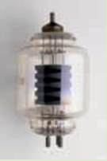
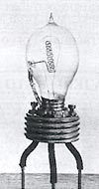
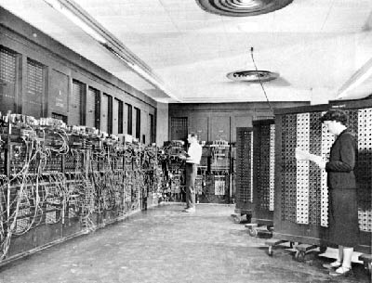
Generacije elektronička računala 1/5
Računala I. generacije:
građena su od elektroničkih cijevi
velikih su dimenzijama
velika je potrošnja energije
nisu pouzdani u radu.
ENIAC

Slide 19
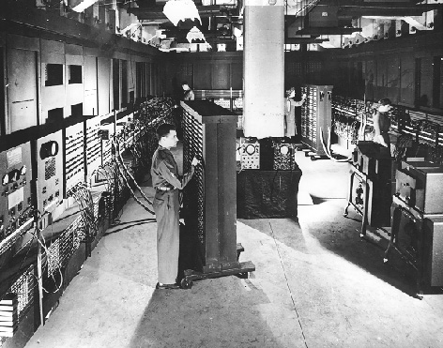
Elektronička računala prve generacije
ENIAC je kratica od engleske složenice Electronic Numerical Integrator And Computer i ime je prvog programabilnog računala konstruiranog uAmerici pri University of Pennsylvania. ENIAC je bio predstavljen široj javnosti 14. veljače 1946., i radio je sve do 2. studenog 1955. kada je bio demontiran. ENIAC je bio unikatni proizvod i nikada nije pušten u serijsku proizvodnju.
Računalo velikih dimenzija i težine 30-ak tona. Sastojao se od 18.000 elektroničkih cijevi i 70.000 otpornika. Za rad mu je trebalo osigurati 150 kW snage električne energije.
Vrijeme između dva kvara približno je iznosilo 12 sati.
ulazna jedinica: IBM čitač bušenih kartica
izlazna jedinica: IBM pisač
mod operacije: Paralelan
osnovna jedinica: 10-znamenkasti decimalni broj sa znakom (pozitivni ili negativni broj)
memorija: 20 decimalnih brojeva po 10 znamenki (200 znamenaka)
brzina računanja:
5000 operacija po svakoj jedinici memorije ili ukupno 100,000 operacija u sekundi
357 operacija množenja u sekundi
38 operacija dijeljenja u sekundi
ENIAC je razvijen u Moore School of Electrical Engineering pri University of Pennsylvania između 1943. i 1946. na osnovi projekta kojeg su razradili Dr John Mauchly i John Adam Persper Eckert Jr

Slide 20
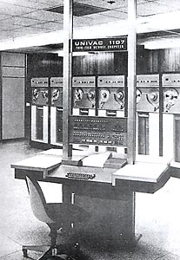
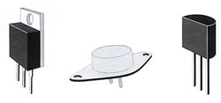
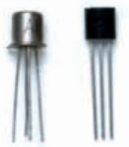
Generacije elektronička računala
Računala II. generacije:
UNIVAC 1
elektroničke su cijevi zamijenjene poluvodičkim elementima – tranzistorima
poboljšanja: smanjena dimenzija računala, smanjena potrošnja energije, manje se zagrijava i pouzdaniji u radu.

Slide 21
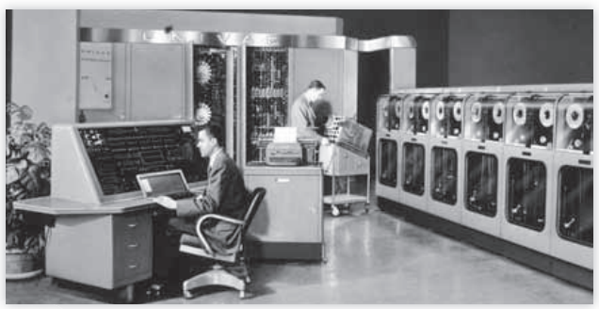
Elektronička računala 4/4
UNIVAC (Universal Automatic Computer, 1951.) razvio je Remington Rand. To je bilo prvo računalo za prodaju. Proizvedeno je ukupno 46 UNIVAC računala, a cijena mu je bila veća od milijun dolara.

Slide 22
Tranzistor
Zahvaljujući posebnoj osobini koju ima specijalno obrađeni silicij(tzv. poluvodič) – tranzistor kao sklopka može biti uključen ili isključen – izvršava jednostavnu operaciju nad 1 bitom podataka
Kombiniranjem većeg broja tranzistora u složenije elektroničke sklopove, moguće je izvršavati i složenije operacije
Ostvarenjem više paralelnih sklopova za istu operaciju, moguće je odjednom izvršiti operaciju nad više bitova i tako znatno povećati brzinu izvršavanja složene operacije.

Slide 23
Kada su znanstvenici uspjeli na malu površinu smjestiti i međusobno povezati više tranzistora, to je omogućilo nastanak integriranih krugova (čipova).
Daljnjim povećanjem integracije tranzistora razvijeni su mikroprocesori (skraćeno procesori).
Zbog visokog stupnja integracije današnji mikroprocesori u sebi sadrže nekoliko stotina milijuna tranzistora i sposobni su izvršiti milijune operacija u sekundi.

Slide 24
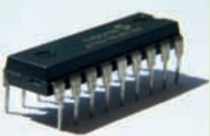
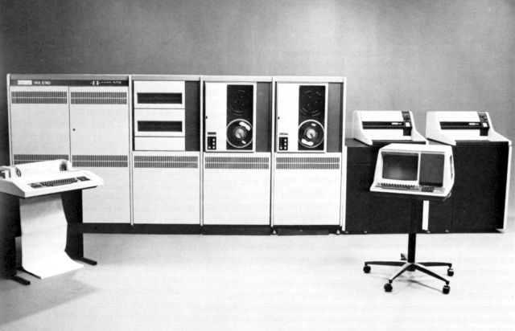
Generacije elektronička računala 3/5
Računala III. generacije:
tranzistori su zamijenjeni integriranim sklopovima (kombiniranje većeg broja tranzistora u složenije elektroničke sklopove - integrirani krug (čip))
poboljšanja: sve karakteristike
prethodne generacije znatno su poboljšane, a omogućeno je višezadaćno programiranje i uporaba operacijskoga sustava.
VAX 780

Slide 25
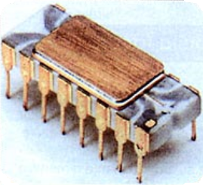
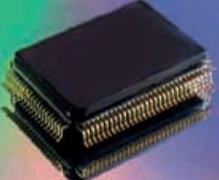
Generacije elektronička računala 4/5
Intel 4004
Računala IV. generacije:
prvi mikroprocesor, Intel 4004, označio je početak računala četvrte generacije
jeftinija proizvodnja računala malih dimenzija i velikih mogućnost pri obradi podataka.
osobna računala – 1977.godine Apple Macintosh tvrtke Apple; 1981. osobno računalo tvrtke IBM
Četvrta generacija računala još uvijek traje.

Slide 26
Generacije elektronička računala 5/5
Računala V. generacije:
osnovni su elementi super visoko integrirani krugovi – čipovi
razvijaju ih razvijenije zemlje Zapada i Japan
računala se povezuju u mreže, što omogućuje da dva ili više računala rade istovremeno na istom zadatku
odlike ove generacije su umjetna inteligencija, prepoznavanje
govora, dodira i druge slične rutine.

Slide 27
Generacije elektronička računala 5/5
Računala VI. generacije:
osnovni su elementi super visoko integrirani procesori
Danas se još razvijaju i računala bazirana na neuronskim mrežama (šesta generacija).
Neuronska mreža je struktura u kojoj se informacije obrađuju velikim brojem procesora (desecima tisuća) čime se postiže velika brzina obrade i paralelna obrada.

Slide 28
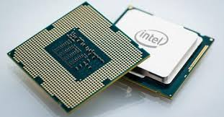
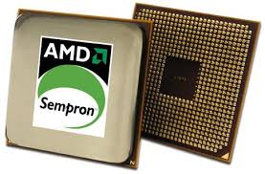
Vrste osobnih računala
1. Podjela prema proizvođačkom standardu:
a) IBM standard
b) Apple standard
Kompatibilnost računala – računala nisu međusobno uskladiva
2. Podjela po prenosivosti (stolna, prijenosna (nekoliko podvrsta), poslužiteljska (serveri))
3. Podjela prema proizvođaču procesora :Intel i AMD

Slide 29
Procesor (CPU)
- Elektronički sklop koji izvodi različite vrste operacija
CPU
Upravlja, kontrolira i uređuje rad svih dijelova procesora.
Upravljačka jedinica
Brze memorijske ćelije, koje ALU upotrebljava za izvođenje operacija.
Registri
ALU (Aritmetičko –logička jedinica)
Izvodi osnovne operacije
aritmetičke +,-,*,/
logičke AND, OR, NOT
uspoređivanja >,<,=

Slide 30
Von Neumannova arhitektura (VNA)
Von Neumannova arhitektura (VNA) dobila je naziv po matematičaru John von Neumannu koji je bio konzultant prilikom izgradnje računala prve generacije ENIAC. Von Neumann je dokumentirao organizaciju ENIAC-a i zbog tog se razloga sva računala koja imaju sličnu organizaciju ili arhitekturu nazivaju računala sa von Neumannovom arhitekturom. Odlike von Neumanove arhitekture su definirane s tri svojstva:
programi i podaci koriste jedinstvenu glavnu memoriju
glavnoj se memoriji pristupa kao jednodimenzionalnom nizu (tj. sekvencijalno)
značenje (semantika) ili način primjene podataka nije spremljeno s podacima.
VNA računala imaju sljedeće gradivne elemente koji su prisutni i u ostalim arhitekturama:
Aritmetičko-logička jedinica (ALU) - obavlja aritmetičko-logičke operacije
Upravljačka jedinica - pretvara naredbe u signale unutar računala
Glavna memorija - za spremanje podataka i izvršnog koda
Ulazno/izlazne jedinice - pružaju sučelje između korisnika ili ostalih dijelovima računala, npr. sekundarnim memorijama(tvrdi disk, disketa, …)

Slide 31
RISC
RISC je kratica za Reduced Instruction Set Computer ili tip središnje jedinice (procesora) sa smanjenim skupom naredaba. Filozofija RISC-a svodi se na:
stvaranje procesora s manjim opsegom naredaba
povećanjem broja registara dostupnim CPU
stavljanjem cache memorija na CPU
korištenje tzv. pipelining-a koji omogućuje izvršavanje više naredaba unutar jednog otkucaja unutarnjeg sata CPU-a
Napomena: Većina novih procesora je bazirani na arhitekturi RISC u samoj svojoj jezgri, no takvi procesori prevode instrukcijski set CISC u RISC da bi se postigla veća brzina izvršavanja. Prvi takvi procesori datiraju iz doba Pentiuma 1.

Slide 32
CISC
CISC je engleska kratica za Complex Instruction Set Computer i ona označava računarsku arhitekturu čija je filozofija gradnje ta da uvrsti što je moguće više naredbi na mikro razini - to jest na razini centralne jedinice (CPU).
CISC arhitektura ima nekoliko prednosti:
naredbe su izvedene na razini elektronike u centralnoj jedinici ili u mikro programu
izvršavanje naredbi je brzo
Nedostaci CISC arhitekture su:
zbog izvođenja naredbi na mikro razini CPU postaje složeniji i skuplji za proizvodnju
zbog složenosti elektronskih krugova moguće su veće greške tokom izrade, a kada su greške izvedene, u stvari ih je skoro nemoguće ispraviti
teže je proizvesti nove generacije mikroprocesora
neke ugrađene naredbe su možda neefikasne zbog dostupnosti novih algoritama ili zbog nemarnosti dizajnera
mali broj naredbi od cijelog dostupnog skupa naredbi se koristi (80/20 pravilo)
Napomena: Svi noviji procesori koriste RISC jezgru, a oni na kojima se izvodi CISC kod, prevode isti u RISC i postižu veće performanse. Prvi primjeri takvih procesora su:
Intel Pentium PRO
NextGen Nx586
AMD k5
AMD k6

Slide 33
Načela rada računala po von Neumannovom modelu
Ulazno – izlazne jedinice
Ulazne jedinice
Vanjski spremnici
Izlazne jedinice
Glavni unutarnji spremnik
CPU
Upravljačka jedinica
Registri
Protok podataka i programa kroz dijelove računala
ALU (Aritmetičko –logička jedinica)
Upravljanje dijelovima računala

Slide 34
Registri
Procesor ima mnoštvo registara različitih namjena
Registar se sastoji od više bitova 8, 16, 32 i 64 bita
Procesorska riječ – određuje ju širina registra
Binarno predstavljeni podaci, koji tijekom obrade putuju između procesora i spremnika računala smještaju se na određena mjesta tzv. Memorijske lokacije
Memorijske lokacije imaju svoje adrese

Slide 35
Ulazne jedinice – služe za unošenje podataka u računalo
Tipkovnica
Miš
Igraća palica
Crtaća ploča
Skener (optički čitač)
Mikrofon
Digitalni fotoaparat
Videokamera i web-kamera
Vrste kućišta računala:
http://www.servisracunala.net/skola/kuciste.htm

Slide 36
Vanjske memorije: http://www2.geof.unizg.hr/~nvucetic/mediji%20za%20pohranu%20podataka.pdf
Magnetski mediji
https://ucimo-zajedno.wikispaces.com/Magnetski+mediji++za+pohranu+podataka
Tvrdi disk (HDD)
https://hr.wikipedia.org/wiki/Tvrdi_disk
HDD disk i SSD disk – usporedba:
http://www.sanda-sutalo.from.hr/index.php?option=com_content&view=article&id=15&Itemid=34

Slide 37
Vanjske memorije:
Optički mediji
https://ucimo-zajedno.wikispaces.com/Opti%C4%8Dki+mediji+za+pohranu+podataka.+CD%2C+DVD.

Slide 38
Vanjske memorije:
Poluvodički mediji
http://www.sanda-sutalo.from.hr/index.php?option=com_content&view=article&id=15&Itemid=34

Slide 39
Izlazne jedinice – za prikaz podataka
Monitor
Projektor
Pisač
Crtač
Zvučnici
Slušalice
Televizor

Slide 40
Logička stanja
Procesor i glavni unutarnji spremnik razjenjuju podatke u oba smjera u obliku električnih impulsa (dvije naponske razine – viša (1 – istina), niža (0-laž)
Sabirnice – zajednički sustav vodova (po kojima putuju električni impulsi).
Oznaka | Namjena
ATA(IDE) | Tvrdi disk, CD-ROM
USB | Univerzalna sabirnica za ralizčite uređaje
PCI-E | Grafičke kartice
S-ATA | Tvrdi disk
AGP | Grafičke kartice
IEEE 1394 (FireWire) | Digitalna videokamera
SCSI | Tvrdi disk, skener, CD-ROM
PCI | Univerzalna sabirnica za proširenje računala

Slide 41
Pojam BYTE za grupu bitova koji opisuju jedan znak
https://en.wikipedia.org/wiki/Byte
https://hr.wikipedia.org/wiki/Bajt

Slide 42
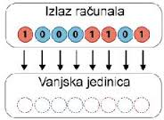
Ulazno –izlazni pristupi
Usporedni (paralelni) pristup – odjednom se prenosi cijeli sadržaj registra (n+1 vodova – n podatkovnih vodova + 1 povratni vod )
Slijedni (serijski pristup) - podaci se prenose slijedno, jedan iza drugoga
- (1 podatkovni vod + 1 povratni vod)
Vrste priključaka (univerzalni prikljuci USB – Univerzal Serial Bus

Slide 43
Brzina procesora
je količina podataka obrađenih u jedinici vremena
O čemu ovisi brzina procesora?
1. Frekvencija takta (clok) procesora – svaka opracija odvija se u jednom vremenskom koraku, što je korak kraći više se izvodi elementarnih operacija operacija – broj koraka u jedinici vremena predstavlja frekvenciju ili takt procesora izražava se u hercima (Hz) – veće jedinice megaherci(MHz) ili gigaherci (GHz)

Slide 44
2. Veličina registra procesora – procesor može u jednom taktu obraditi onoliko bitova koliko mu stane u registar (8, 16, 32, 64 bita)
3. Građa (arhitektura ) procesora – potrebno vrijeme za obradu podataka bitno ovisi o načinu njihove dobave iz radnog spremnika i obrade – dodatna količina memorije (brza ili priručna memorija(cache)

Slide 45
Obradba podataka
PROGRAM
PODATAK
RAČUNALO
REZULTAT

Slide 46
Podatak?
Znate li što predočuje broj 5064?
Stablo bora (Pinus longeaeva) koji raste na planini White Mountains u Kaliforniji (SAD)

Slide 47
Povijesni razvoj računala
Ponovimo
Koliko je računarskih generacija u razvoju računala?
Koje računalo predstavlja početak I. generacije računala?
Kojoj generaciji računala pripadaju današnja računala?
Koje su odlike V. generacije računala?
Koje su odlike VI. generacije računala?

